Slide 1
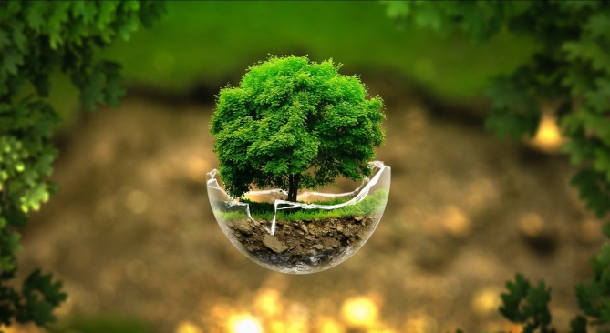
মাল্টিমিডিয়া ক্লাসে সবাইকে স্বাগতম

Slide 2
পরিচিতি
মোঃ আবুল হাশেম
বিএসসি (অনার্স), এমএসসি (প্রাণিবিদ্যা)
সহকারী শিক্ষক
ছদাহা কেঁওচিয়া উচ্চ বিদ্যালয়
সাতকানিয়া, চট্রগ্রাম।
ইনডেক্স নাম্বার- ১১৪৪৯৩৯
ই-মেইলঃ m.a.hasem7181@gmail.com
মোবাইল নং- ০১৭১৭-৫৩৮৩১০
বিষয়ঃ বিজ্ঞান
শ্রেণীঃ ৯ম - 10ম
অধ্যায়ঃ 3য় (হৃদযন্ত্রের যত কথা)
সময়ঃ ৫০ মিনিট

Slide 3
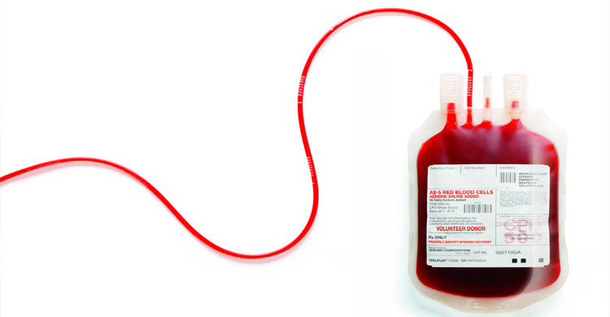
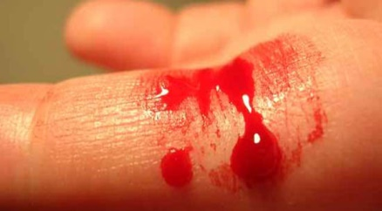
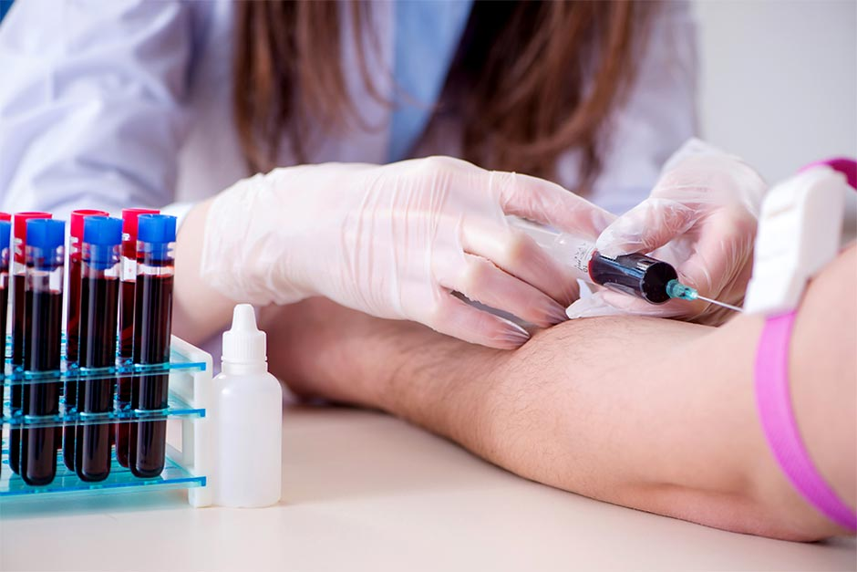
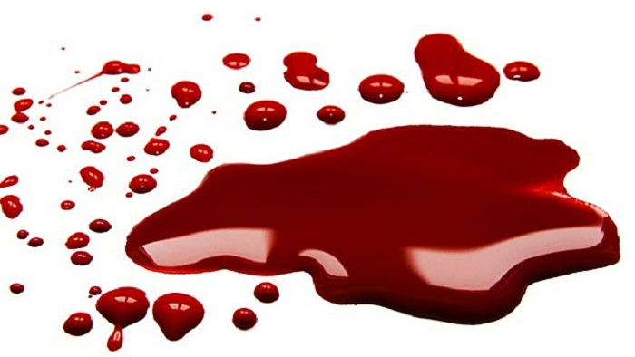
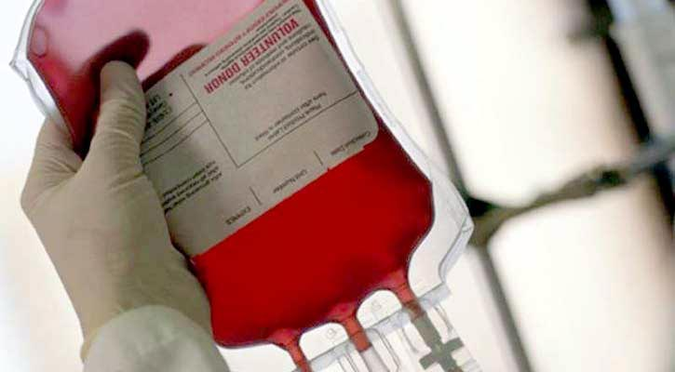
নিচের চিত্র গুলো লক্ষ কর
আমাদের আজকের পাঠ
রক্ত ছাড়া কি কোন প্রাণী বাচতে পারে?
রক্ত (Blood)

Slide 4
শিখনফল
এই পাঠ শেষে শিক্ষার্থীরা…
1. রক্ত কি তা বলতে পারবে।
২. রক্তরস বা প্লাজমা এবং রক্তরসের কাজ ব্যাখ্যা করতে পারবে।
৩. রক্তের উপাদান সমুহ ব্যাখ্যা করতে পারবে।
৪. রক্তের গ্রুপ ও Rh ফ্যাক্টর ব্যাখ্যা করতে পারবে।

Slide 5
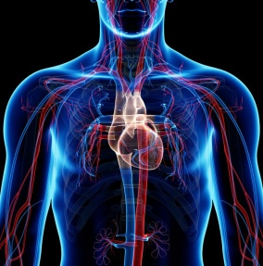
রক্ত কি?
রক্ত হলো- প্রাণীদেহে একধরনের লাল বর্ণের অস্বচ্ছ, আন্তকোষীয় লবণাক্ত এবং ক্ষারধর্মী তরল যোজক টিস্যু। মানব দেহে ৫-৬ লিটার রক্ত থাকে যা দেহের মোট ওজনের প্রায় ৮%।

Slide 6
রক্তের উপাদান ও কাজ
Plasma বা রক্তরসের কাজ
সিরাম / Serum
রক্তরস বা প্লাজমা
রক্ত জমাট বাঁধার পর যে হালকা হলুদ রংয়ের স্বচ্ছ রস পাওয়া যায় তাকে সিরাম বলে। রক্তরস বা প্লাজমা এবং সিরামের মধ্যে পার্থক্য হলো রক্তরসে রক্ত জমাট বাঁধার প্রয়োজনীয় প্রোটিন থাকে, কিন্তু সিরামে সেটি থাকে না।
জৈব পদার্থগুলো হলোঃ-
১. খাদ্যসারঃ গ্লুকোজ, অ্যামিনো এসিড, স্নেহপদার্থ, ভিটামিন ইত্যাদি।
২. রেচন পদার্থঃ ইউরিয়া, ইউরিক এসিড, ক্রিয়েটিনিন ইত্যাদি।
৩. প্রোটিনঃ ফ্রাইবিনোজেন, গ্লোবিউলিন, অ্যালবুমিন ইত্যাদি।
৪. অ্যান্টিটক্সিন, অ্যাগ্লুটিনিন, কোলেস্টেরল, লেসিথিন, বিলিরুবিন ইত্যাদি নানা ধরনের যৌগ।
রক্তকণিকাসহ রক্তরসে দ্রবিভূত খাদ্যসার দেহের বিভিন্ন অংশে বাহিত করা।
টিস্যু থেকে বর্জ পদার্থ নির্গত করে, সেগুলো রেচনের জন্য বৃক্কে পরিবহন করা।
শ্বসনের ফলে কোষের সৃষ্ট CO2 কে বাইকার্বোনেট হিসেবে ফুসফুসে পরিবহন করা।
রক্ত জমাট বাধার প্রয়োজনীয় উপাদানগুলো পরিবহন করা।
হরমোন, লিপিড, এনজাইম দেহের বিভিন্ন অংশে বহন করা।
রক্তের অম্ল-ক্ষারের ভারসাম্য রক্ষা করা।
রক্তের তরল অংশকে রক্তরস বা প্লাজমা বলে। রক্তরসের প্রায় ৯০% পানি ও ১০% বিভিন্ন রকমের জৈব ও অজৈব পদার্থ থাকে। অজৈব পদার্থ যেমন- Na, K, Ca, Cl, Mg, p, Fe, I, O2, CO2, N2 জাতীয় গ্যাসীয় পদার্থ।
তোমরা কি জানো সিরাম কি?
একটি টিউবে যদি রক্ত কিছুক্ষন রেখে দেওয়া হয় তাহলে কি দেখতে পাবে?
Plasma বা রক্তরস
চিত্রে কি দেখতে পাচ্ছো?
সিরাম
সিরাম এবং রক্তরসের মধ্যে পার্থক্য কি?
WBC
RBC

Slide 7
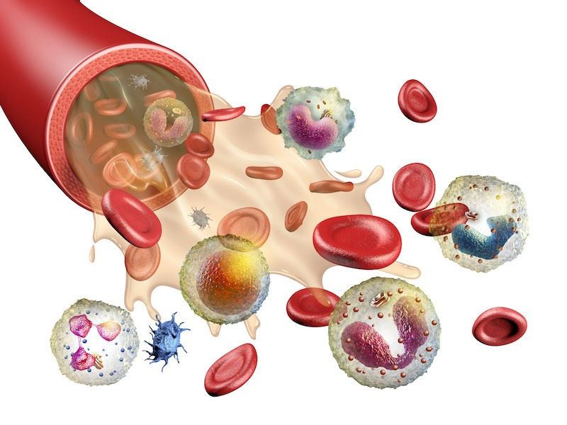
রক্তকণিকা
রক্তকণিকা তিন রকমের-
রক্তরসের মধ্যে ছড়ানো বিভিন্ন কোষ থাকে,
লোহিত রক্তকণিকা
তোমরা কি বলতে পারবে এই কোষ গুলোকে কি বলে?
শ্বেত রক্তকণিকা
রক্তকণিকা
অণুচক্রিকা

Slide 8
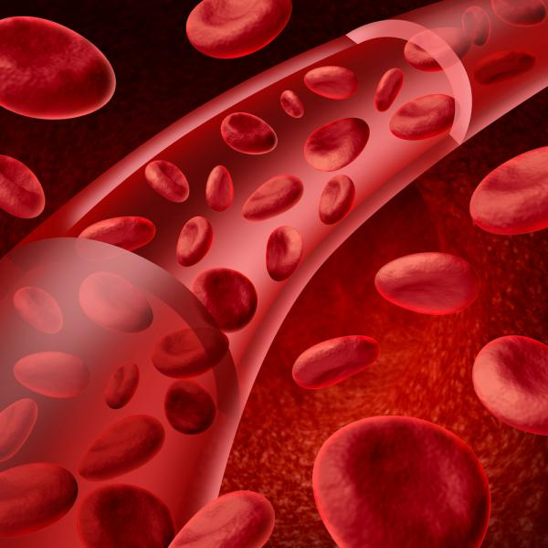
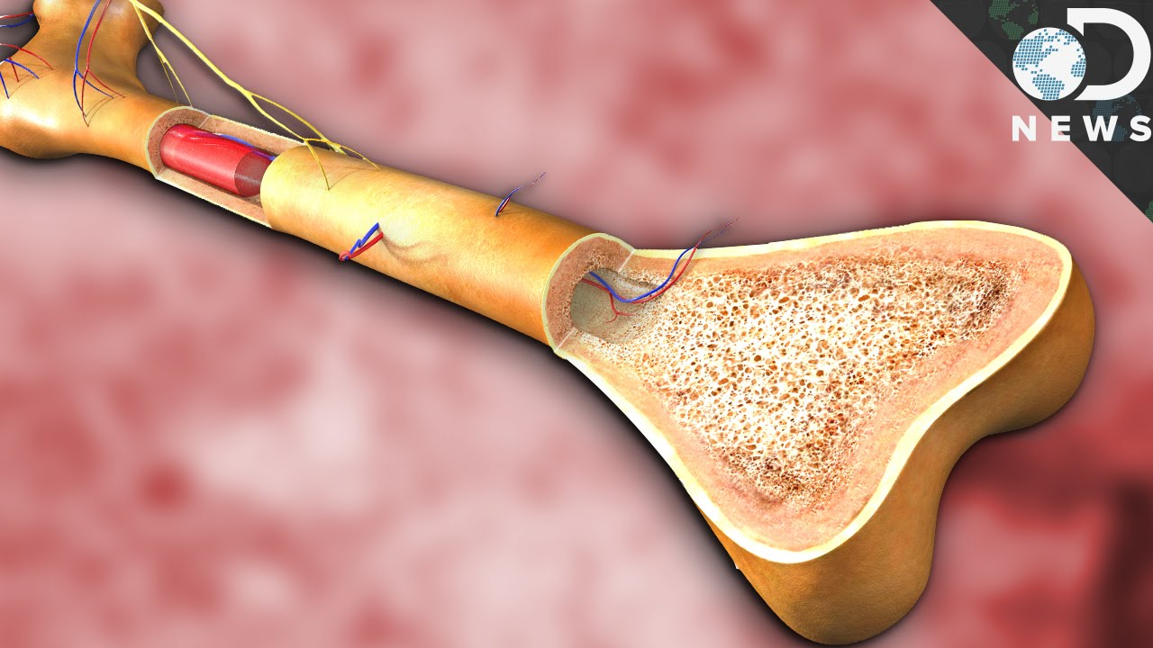
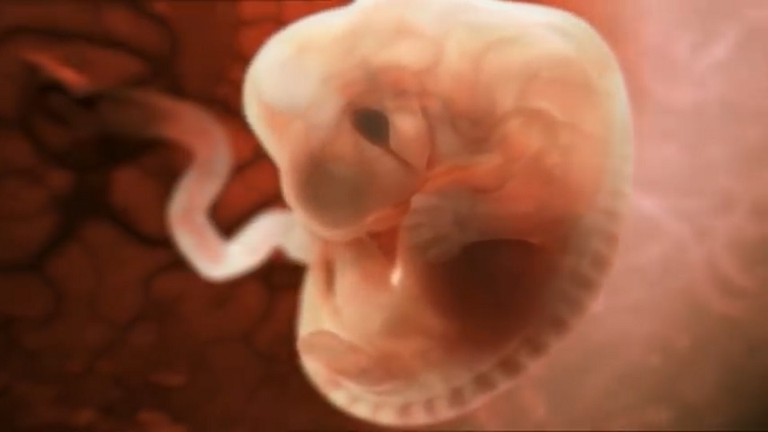
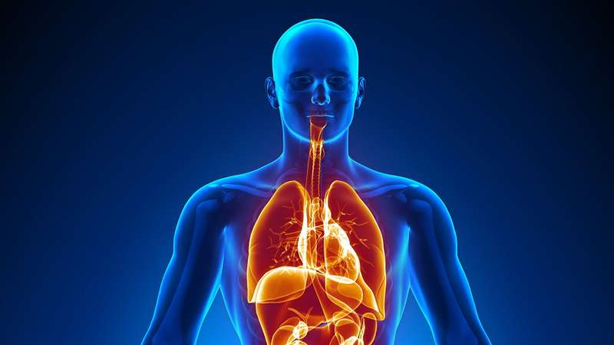
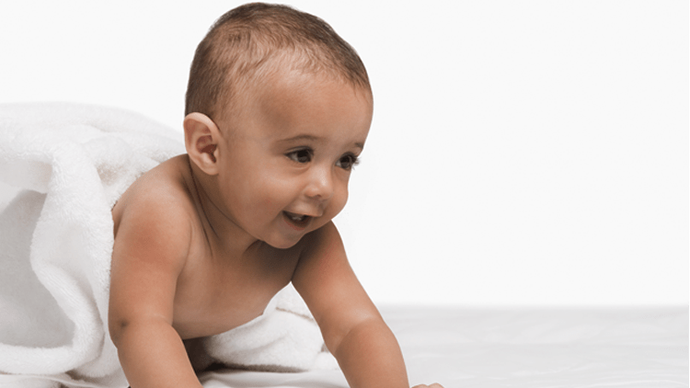
লোহিত রক্তকণিকা
চিত্রে কি দেখতে পাচ্ছো?
লোহিত রক্তকণিকা কাজ-
লোহিত রক্তকণিকা দ্বি- অবতল চাকতির আকৃতির। হিমোগ্লোবিন নামে রঞ্জক পদার্থ থাকার কারনে লাল বর্ণের হয়। এদেরকে RBC ও বলা হয়। লোহিত কণিকাগুলোর বিভাজন হয় না। স্তন্যপায়ীদের এই কণিকা উৎপন্ন হওয়ার পর রক্তরসে আসার পূর্বে নিউক্লিয়াসবিহীন হয়ে যায়। তবে মেরুদন্ডী প্রাণীর ক্ষেত্রে নিউক্লিয়াস থাকে। লোহিত কণিকা প্লীহাতে সঞ্চিত থাকে এবং প্রয়োজনে প্লীহা থেকে লোহিত কণিকা রক্তরসে সরবরাহ হয়।
দেহের প্রতিটি কোষে অক্সিজেন সরবরাহ করা।
নিষ্কাশনের জন্য কিছু পরিমাণ CO2 কে টিস্যু থেকে ফুসফুসে বহন করা।
হিমোগ্লোবিনের সাহায্যে রক্তের অম্ল-ক্ষারের সমতা বজায় রাখার জন্য বাফার হিসেবে কাজ করা।
বয়সভেদে মানবদেহে প্রতি ঘনমিলিমিটার রক্তে গড়ে লোহিত কণিকার সংখ্যাও ভিন্ন হয়। যেমনঃ-
লোহিত রক্তকণিকা সর্বক্ষণই অস্থিমজ্জায় উৎপন্ন হতে থাকে এবং উৎপন্ন হওয়ার পর রক্তরসে চলে আসে।
একজন পূর্ণবয়স্ক নারীর দেহে লোহিত কণিকার সংখ্যা ৪-৫ লাখ।
একজন পূর্ণবয়স্ক পুরুষ দেহে লোহিত কণিকার সংখ্যা ৪.৫-৫.৫ লাখ।
মানবদেহে লোহিত কণিকা চার মাস বা ১২০ দিন পর্যন্ত বেচে থাকে।
শিশুর দেহে লোহিত কণিকার সংখ্যা ৬০-৭০ লাখ।
ভ্রনদেহে লোহিত কণিকার সংখ্যা ৮০-৯০ লাখ।
লোহিত রক্তকণিকা

Slide 9
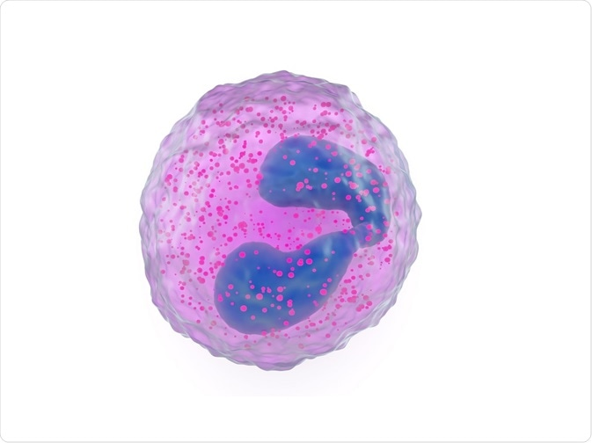
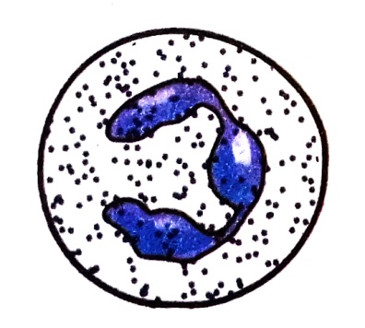
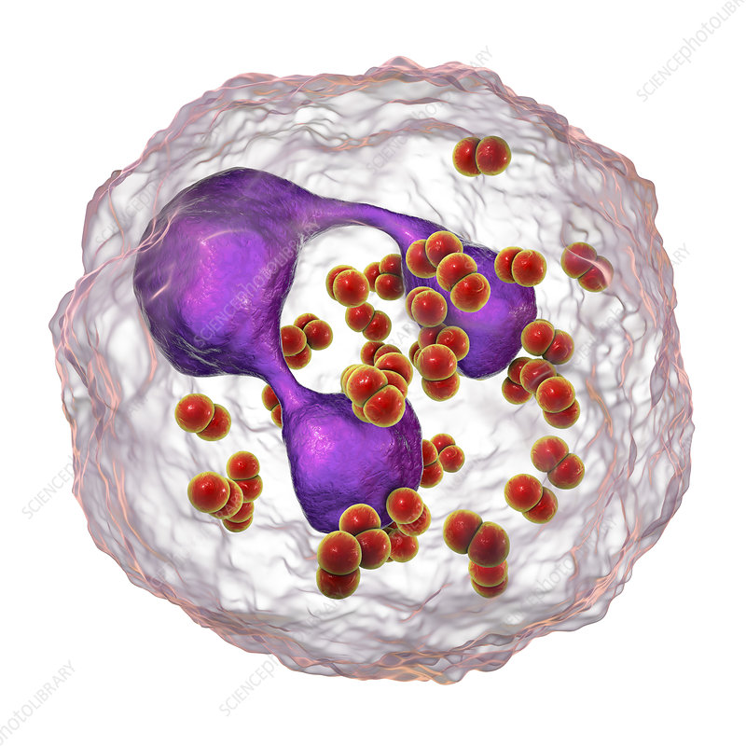
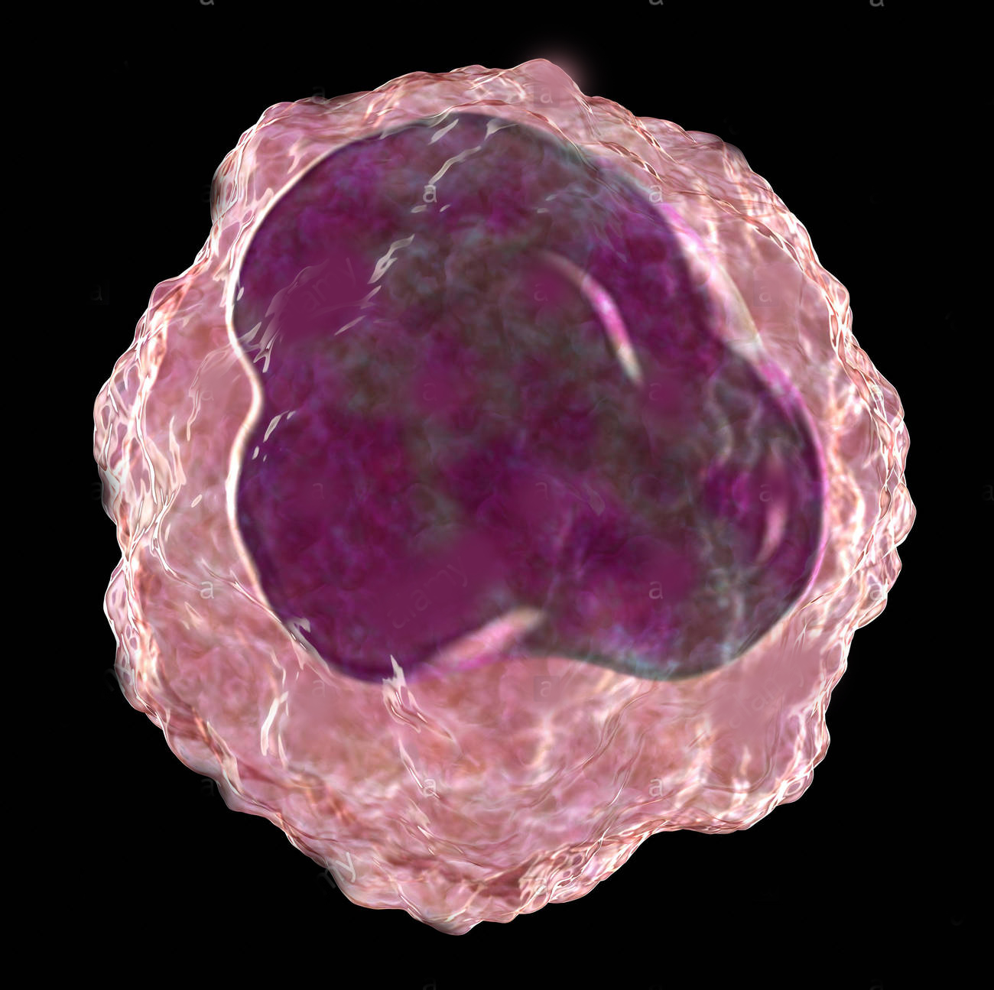
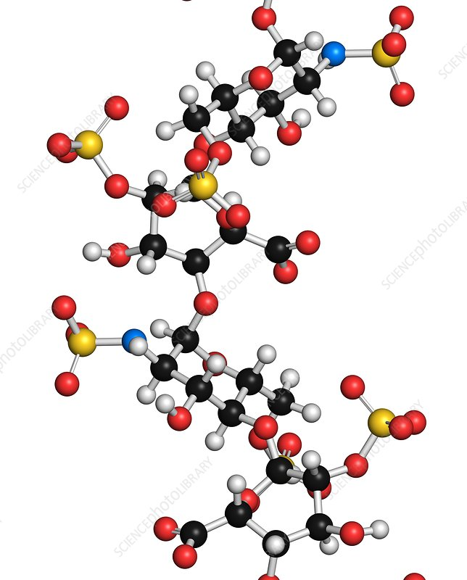
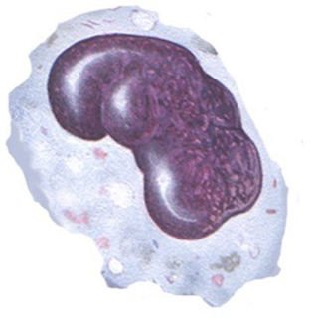
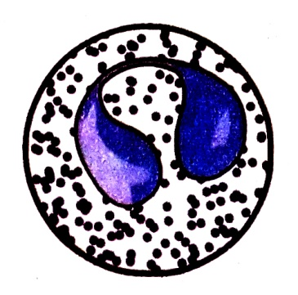
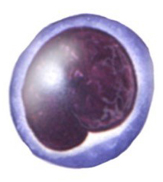
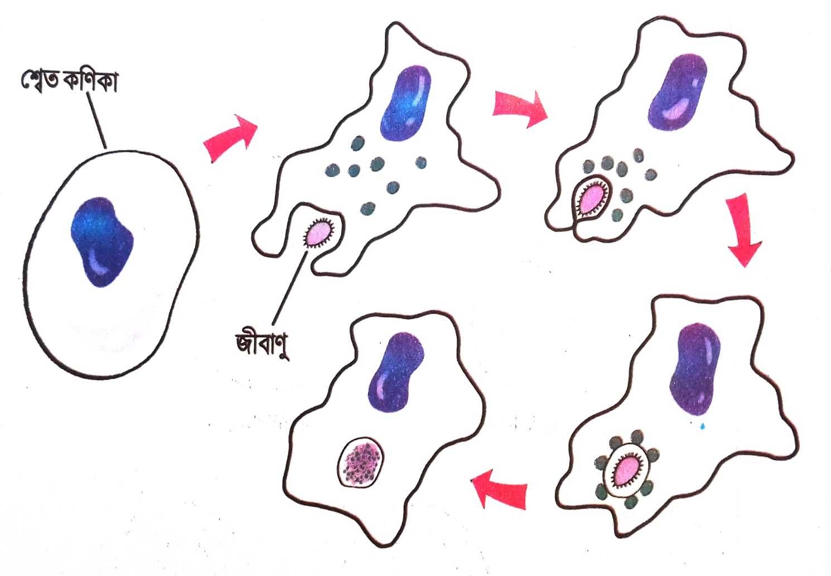
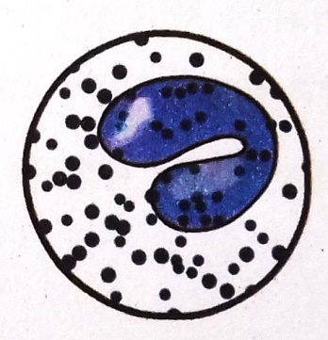
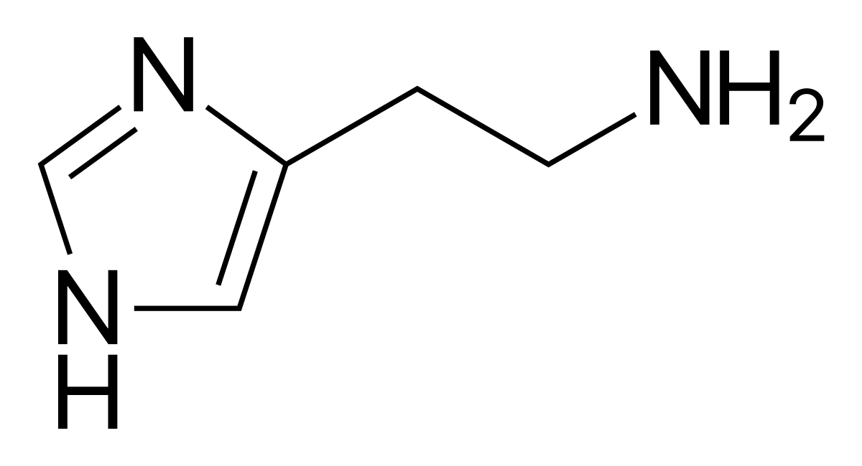
গ্রানুলোসাইট
অ্যাগ্রানুলোসাইট
নিউট্রোফিল
ইওসিনোফিল
বেসোফিল
শ্বেত রক্তকণিকা
নিচের চিত্রে কি দেখতে পাচ্ছো?
ফ্যাগোসাইটোসিস
শ্বেত রক্তকণিকার নির্দিষ্ট কোনো আকার নেই। এগুলো হিমোগ্লোবিন বিহীন নিউক্লিয়াসযুক্ত বড় আকারের কোষ। এদের গড় আয়ু ১-১৫ দিন। দেহ বাইরের জীবানু দ্বারা আক্রান্ত হলে দ্রত শ্বেত কণিকার সংখ্যা বৃদ্ধি ঘটে। মানবদেহে প্রতি ঘনমিলিমিটার রক্তে ৪-১০ হাজার শ্বেত রক্তকণিকা থাকে। শ্বেত রক্তকণিকায় DNA থাকে।
মনোসাইট ছোট, ডিম্বাকার ও বৃক্কাকার নিউক্লিয়াস বিশিষ্ট বড় কণিকা। মনোসাইট ফ্যাগোসাইটোসিস প্রক্রিয়ায় রোগ-জীবাণুকে ধ্বংস করে। এভাবেই শ্বেতকণিকা দেহে রোগ প্রতিরোধ ক্ষমতা বৃদ্ধি করে।
লিম্ফোসাইট দেহের লিম্ফোনোড, টনসিল,প্লীহা ইত্যাদি অংশে তৈরি হয়। লিম্ফোসাইট গুলো বড় নিউক্লিয়াসযুক্ত ছোট কণিকা। লিম্ফোসাইট অ্যান্টিবডি গঠন করে এবং এই এন্টিবডির দ্বারা দেহে প্রবেশ করে রোগ-জীবানু ধ্বংস করে।
শ্বেত রক্তকণিকা গঠনগতভাবে এবং সাইটোপ্লাজমের দানার উপস্থিত অনুপস্থিতি অনুসারে প্রধানত দুই ভাগে ভাগ করা যায়। যথা-
অ্যাগ্রানুলোসাইট
গ্রানুলোসাইট
গ্রানুলোসাইট সূক্ষ দানাযুক্ত। গ্রানুলোসাইট শ্বেত কণিকাগুলো নিউক্লিয়াসের আকৃতির ভিত্তিতে তিন প্রাকার। যথা-
নিউট্রোফিল
ইওসিনোফিল
বেসোফিল
অ্যাগ্রানুলোসাইট শ্বেত কণিকাগুলোর সাইটোপ্লাজম দানাহীন ও স্বচ্ছ।
অ্যাগ্রানুলোসাইট শ্বেত কণিকাগুলো দুই ধরনের; যথা-
ইওসিনোফিল হিস্টামিন নামক রাসায়নিক পদার্থ নিঃসৃত করে দেহে এলার্জি প্রতিরোধ করে
বেসোফিল হেপারিন নিঃসৃত করে রক্তকে রক্তবাহিকার ভেতরে জমাট বাঁধতে বাধা দেয়।
শ্বেত রক্তকণিকা ফ্যাগোসাইটসিস প্রক্রিয়ায় জীবানুকে ধ্বংস করে।
নিউট্রোফিল ফ্যাগোসাইটোসিস প্রাক্রিয়ায় জীবানু ভক্ষণ করে।
ইওসিনোফিল
নিউট্রোফিল
বেসোফিল
গ্রানুলোসাইট
শ্বেত রক্তকণিকা
২. মনোসাইট
অ্যাগ্রানুলোসাইট
২. মনোসাইট
1. লিম্ফোসাইট

Slide 10
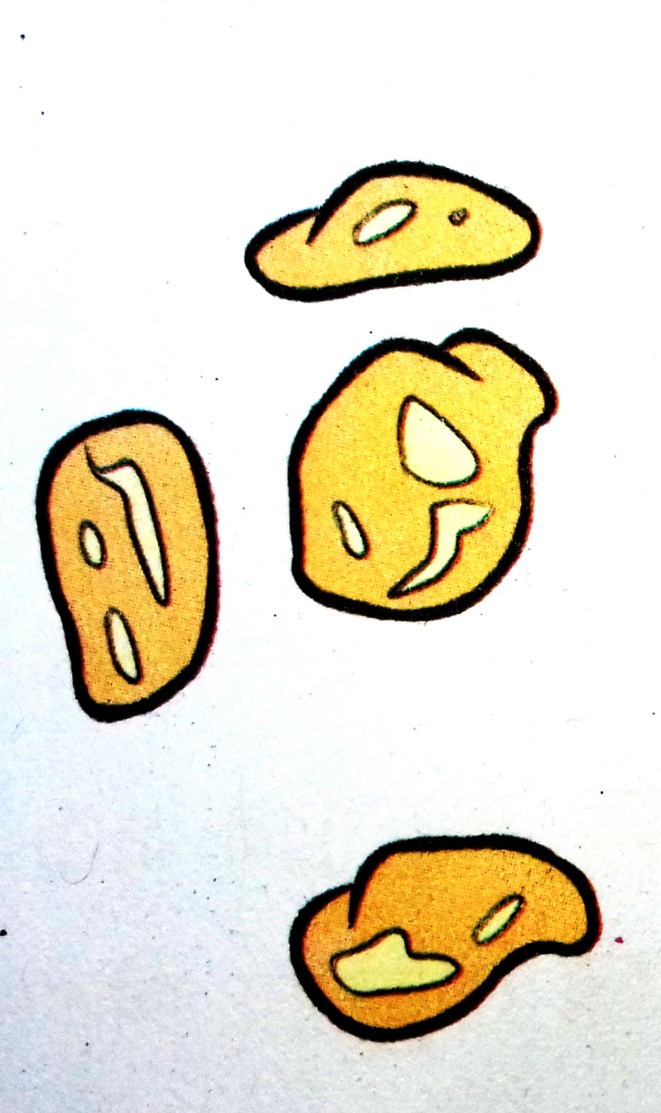
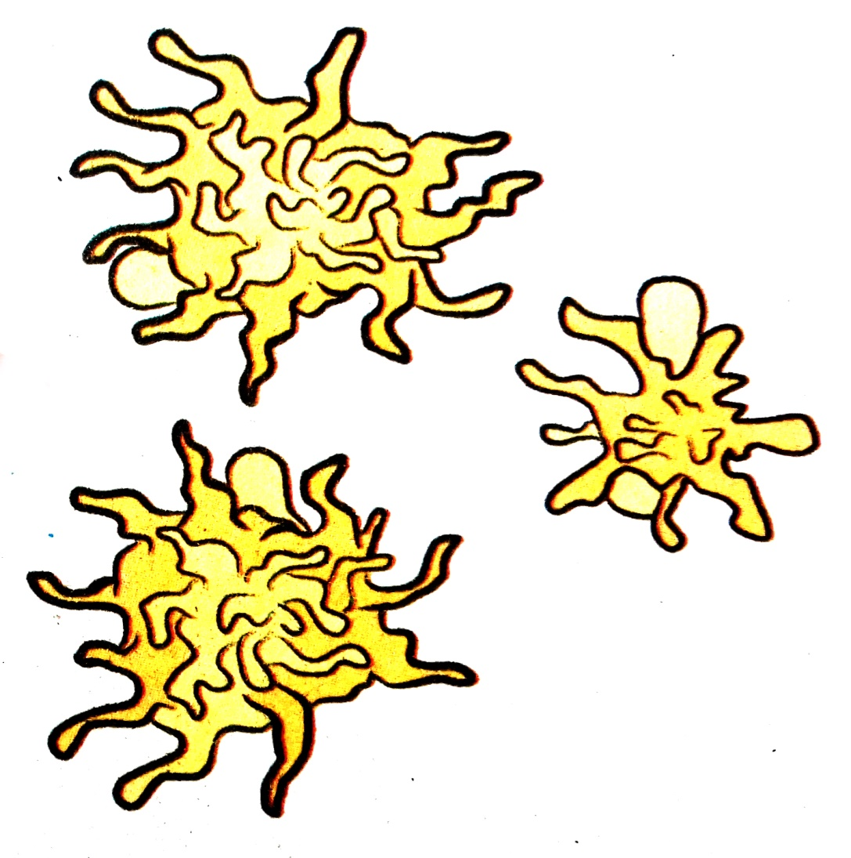
অনুচক্রিকা
অনুচক্রিকাকে ইংরেজিতে Platelet বলে। এগুলো গোলাকার, ডিম্বাকার অথবা রড আকারের হতে পারে। সাইটোপ্লাজম, মাইটোকন্ডিয়া, গলগি বস্তু থাকে। নিউক্লিয়াস থাকে না।
অনুচক্রিকাগুলোর গড় আয়ু ৫-১০ দিন। মানব দেহে প্রতি ঘনমিলিমিটার রক্তে এর সংখ্যা প্রায় আড়াই লাখ। অসুস্থ দেহে এদের সংখ্যা আরো বেশি হয়।
অনুচক্রিকার প্রধান কাজ হলো রক্ত জমাট বাঁধাতে সাহায্য করা। এ প্রক্রিয়ার জন্য আরও বিভিন্ন রাসায়নিক পদার্থ এবং ভিটামিন K ও ক্যালসিয়াম আয়ন জড়িত থাকে।
অনুচক্রিকা এবং তার আকার পরিবর্তন

Slide 11
জোড়ায় কাজ
সময়ঃ ৭ মিনিট
লোহিত কণিকা, শ্বেত কণিকা এবং অনুচক্রিকার মধ্যে পার্থক্যগুলো ছকে লিখ।

Slide 12
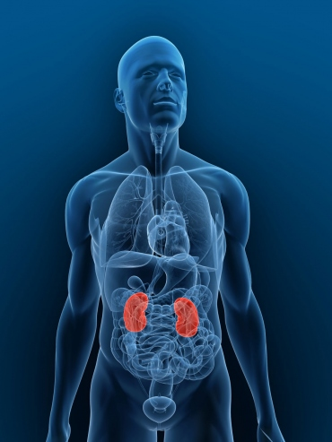
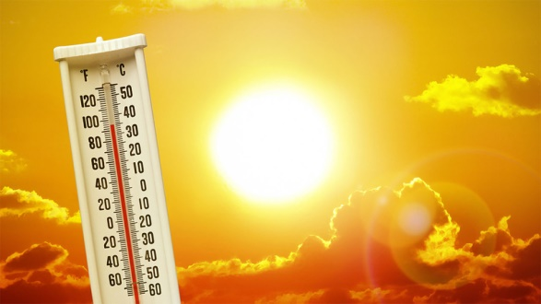
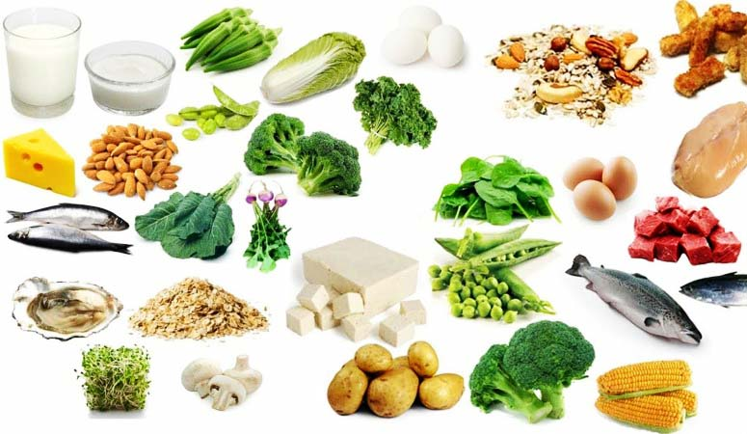
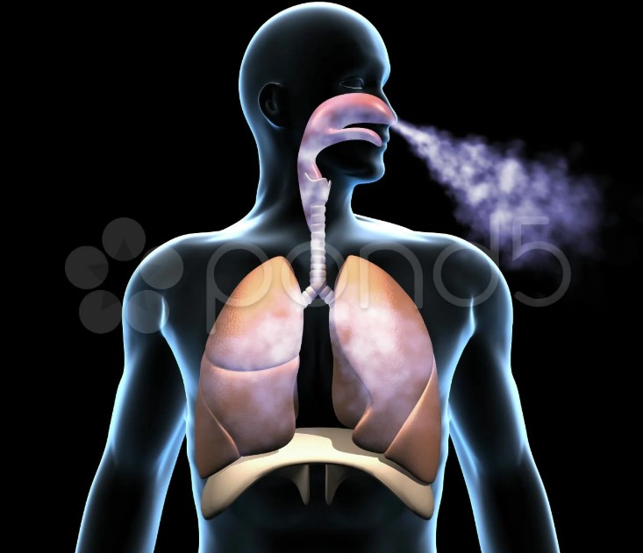
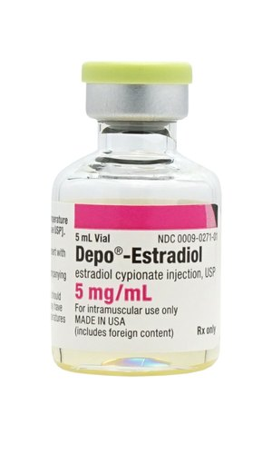
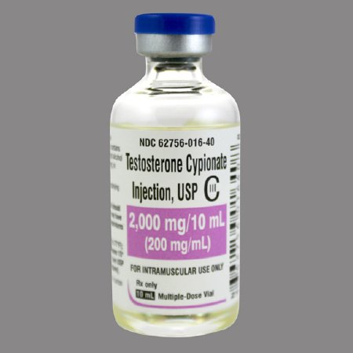
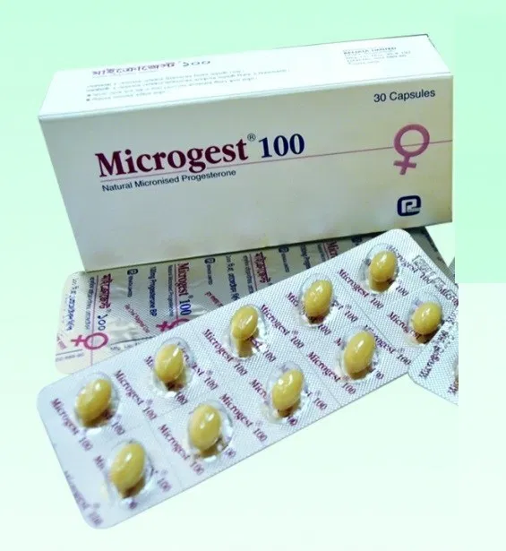
বর্জ্য পরিবহন
উঞ্চতা বৃদ্ধি
রোগ প্রতিরোধ
শ্বাসকার্য
হরমোন পরিবহন
খাদ্যসার পরিবহন
রক্তের সাধারণ কাজ
দেহের সঞ্চয় ভান্ডার থেকে এবং পরিপাককৃত খাদ্যসার দেহের টিস্যু কোষগুলোতে বহন করে।
রক্ত O2 কে ফুসফুস থেকে টিস্যু কোষে এবং টিস্যু কোষ থেকে CO2 কে ফুসফুসে পরিবহন করে। লোহিত কণিকা ও রক্তরস প্রধাণত এ কাজটি করে।
দেহের তাপের বিস্তৃতি ঘটিয়ে দেহের নির্দিষ্ট তাপমাত্রা নিয়ন্ত্রন করে।
অন্তঃক্ষরা গ্রন্থি থেকে নিঃসৃত হরমোন দেহের বিভিন্ন অংশে পরিবহন করে।
ফ্যাগোসাইটোসিস পদ্ধতিতে জীবানু কে গ্রাস করে ধ্বংস করে।
নাইট্রোজেনঘটিত বর্জ্য পদার্থগুলোকে কিডনি বা বৃক্কে পরিবহন করে।

Slide 13
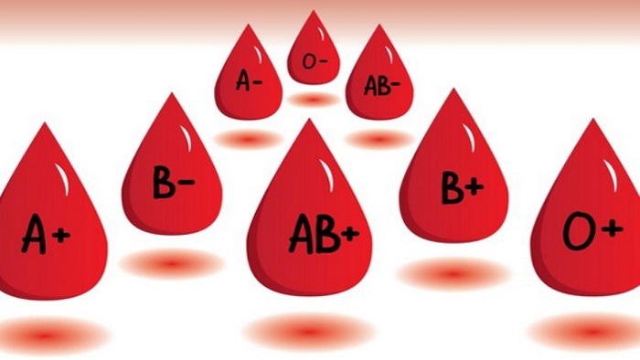
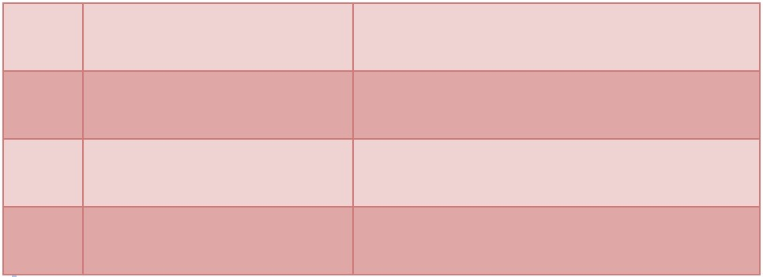
রক্তের গ্রুপ
অ্যান্টিজেন অ্যান্টিবডি
সিরামে A অ্যান্টিজেনের অ্যান্টবডি নেই। B অ্যান্টিজেনের অ্যান্টবডি আছে।
গ্রুপ A
রক্তে অ্যান্টিজেন A
অ্যান্টিজেন হচ্ছে বহিরাগত কোনো বস্তু বা প্রোটিন, যেটি আমাদের রক্তে প্রবেশ করলে আমাদের শরীরের নিরাপত্তা ব্যবস্থা সেটাকে শরীরের জন্য ক্ষতিকর মনে করে তাকে প্রতিরোধ করার চেষ্টা করে। অ্যান্টিজেনকে প্রতিরোধ করার জন্য আমাদের রক্ত যে পদার্থ তৈরি করে, সেটাই হচ্ছে অ্যান্টিবডি।
মানুষের রক্তের লোহিত কণিকায় দুই ধরনের অ্যান্টিজেন পাওয়া যায়। এই দুটি অ্যান্টিজেনকে A এবং B নাম দেওয়া হয়েছে। মানুষের রক্তের লোহিত কণিকায় A অ্যান্টিজেন থাকলে অ্যান্টিবডি হবে B এবং B অ্যান্টিজেন থাকলে অ্যান্টিবডি হবে A।
আমরা প্রায়ই অসুস্থ ব্যক্তিকে রক্ত দিয়ে থাকি, সেটি কখনো কখনো স্বাভাবিক ভাবেই মিশে যায়, আবার কখনো কখনো গুচ্ছবদ্ধ হয়ে যায়।
কেন এমন টা হয় তোমরা কি জান?
সেটি জানতে হলে আমদের অ্যান্টিজেন ও অ্যান্টিবডি সম্পর্কে জানতে হবে ।
সিরামে B অ্যান্টিজেনের অ্যান্টবডি নেই, শুধু A অ্যান্টিজেনের অ্যান্টবডি আছে।
গ্রুপ B
রক্তে অ্যান্টিজেন B
যদি লোহিত রক্ত কণিকায় A এবং B এই দুটি অ্যান্টিজেন থাকা সম্ভব হয় তাহলে আমরা রক্তকে চারভাগে ভাগ করতে পারি।
রক্তে অ্যান্টিজেন A এবং B দুটোই আছে।
সিরামে A কিংবা B কারো অ্যান্টিবডি নেই, থাকা সম্ভবও নয়।
গ্রুপ AB
রক্তে A কিংবা B কোনো অ্যান্টিজেন নেই।
সিরামে A এবং B দুটো অ্যান্টিজেনেরই অ্যান্টিবডি আছে।
গ্রুপ O
AB গ্রুপ সবার রক্তই নিতে পারবে কারণ তার সিরামে কোনো ধরনের অ্যান্টিবডিই নেই। এজন্য AB কে বলা হয় সার্বজনীন গ্রহিতা।
O গ্রুপের রক্তের লোহিত কণিকায় যেহেতু কোনো অ্যান্টিজেন নেই তাকে যেকোনো গ্রুপেই দেওয়া সম্ভব। এজন্য O গ্রুপকে বলা হয় সার্বজনীন দাতা।
একের রক্ত অন্যের জীবন রক্তই হোক আত্মার বাঁধন।
অ্যান্টিজেন ও অ্যান্টিবডি

Slide 14
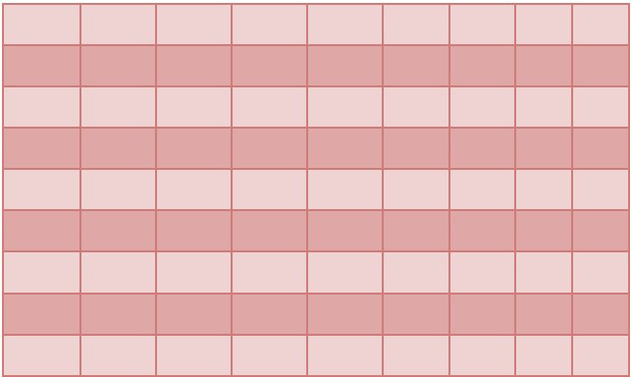
আমরা কোন গ্রুপের রক্ত নিতে পারবো এবং কোন গ্রুপকে দিতে পারবো।
দাতা
গ্রুপ
O-
O+
B-
B+
A-
A+
AB-
AB+
AB+
AB-
A+
গ্রহিতা
A-
B+
B-
O+
O-

Slide 15
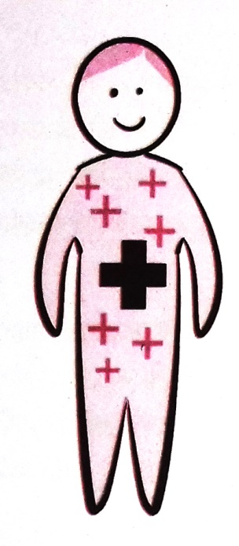
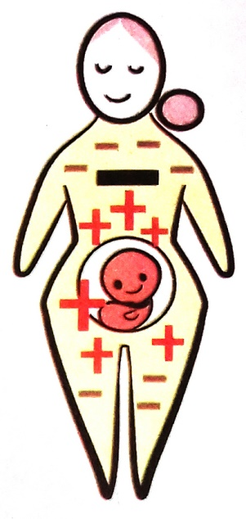
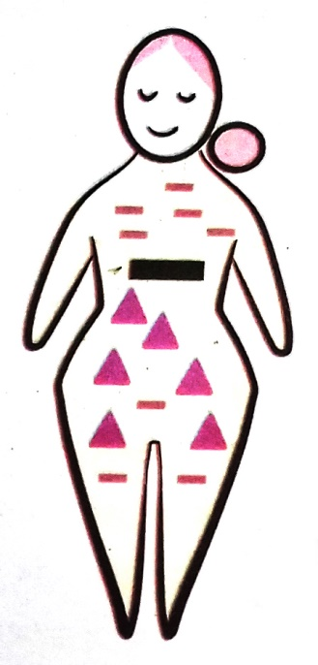
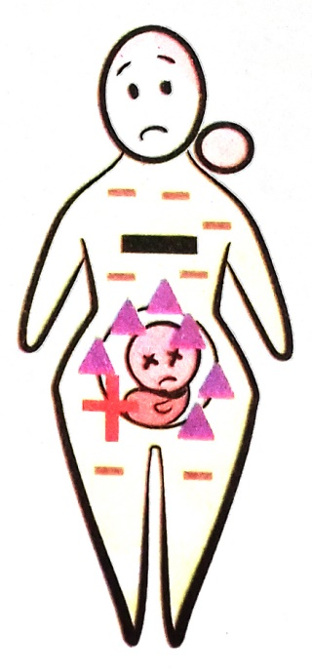
Rh ফ্যাক্টর
+
মায়ের পেটে আসা শিশুর ব্লাড গ্রুপ পজিটিভ
তার ফলে মায়ের সরাসরি কোন সমস্যা হলো না, কিন্তু-
-পজিটিভ ব্লাড গ্রুপের প্রতিষেধক অ্যান্টিবডি তৈরি হলো।
যার ফলে পজিটিভ ব্লাড গ্রুপের যে শিশুটি মায়ের পেটে এল সেই প্রতিষেধক তাকে আক্রমন করলো।
বাবার ব্লাড গ্রুপ পজিটিভ
মায়ের ব্লাড গ্রুপ নেগেটিভ

Slide 16
মূল্যায়ন
রক্ত কি? রক্তের উপাদান গুলোর নাম বলো?
রক্ত লাল বর্ণের হয় কেন?
শ্বেত কণিকা কোন প্রক্রিয়ায় জীবানুকে ধ্বংস করে?
মানব দেহে কত লিটার রক্ত থাকে?
ক. ৭-৮ লিটার খ. ৩-৪ লিটার
গ. ৫-৬ লিটার ঘ. ৪-৫ লিটার
5. কোন রক্ত কণিকা রক্ত জমাট বাঁধাতে সাহায্য করে?
ক. লোহিত কণিকা খ. অণুচক্রিকা
গ. শ্বেত কণিকা ঘ. প্লাজমা

Slide 17
বাড়ির কাজ
কোন গ্রুপের রক্ত কোন গ্রুপ নিতে পারবে, সেই তথ্য ব্যবহার করে একটি ছক তৈরি করে আনবে।

Slide 18
সবাইকে ধন্যবাদ

